Slide 1
স্বাগতম

Slide 2
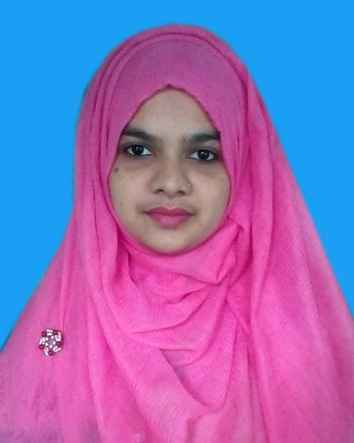
শিক্ষক পরিচিতি
মোছাঃ রিফা আক্তার
সহকারী শিক্ষক (তথ্য ও যোগাযোগ প্রযুক্তি)
শায়েস্তাগঞ্জ উচ্চ বিদ্যালয়, শায়েস্তাগঞ্জ, হবিগঞ্জ।
E-mail: mahbubarifa529571@gmail.com

Slide 3
পাঠ পরিচিতি
শ্রেণি : ৬ষ্ঠ
বিষয় : তথ্য ও যোগাযোগ প্রযুক্তি
অধ্যায় : প্রথম

Slide 4
নিচের ইমেজ গুলো দেখ
নাম | বয়স | ছাত্র/ছাত্রী | শ্রেণি
বাবু | ১৫ | ছাত্র | ৯ম
পপি | ১৩ | ছাত্রী | ১০ম
শ্রেণি
নাম
ছাত্রী
১৪
বয়স
রনি
৮ম
লিপি
ছাত্র
ছাত্র/ছাত্রী
৭ম

Slide 5
রিমি নামের একজন ছাত্রীর পরীক্ষার প্রাপ্ত নম্বর দেখ মুখে মুখে উত্তর দাও
বাংলা-
ইংরেজি-
গণিত-
বিজ্ঞান-
সামাজিক বিজ্ঞান-
৯৮
১০০
১০০
৯৬
৫০
৯৫
ঘটনা বা প্রেক্ষাপট
তথ্য

Slide 6
আজকের পাঠ

Slide 7
শিখনফল
এই পাঠ শেষে শিক্ষার্থীরা...
তথ্য ও উপাত্ত সম্পর্কে ধারনা লাভ করতে পারবে;
তথ্য ও উপাত্তের সম্পর্ক ব্যাখ্যা করতে পারবে;
উপাত্ত দিয়ে তথ্যের একটি তালিকা তৈরী করতে পারবে।

Slide 8
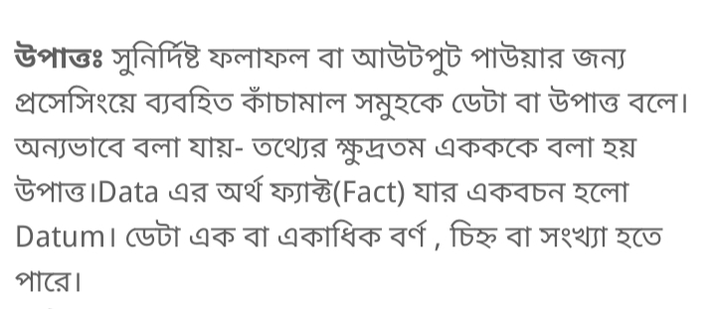

Slide 9
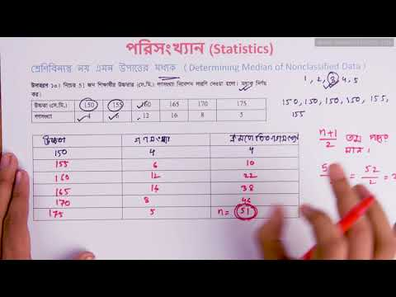
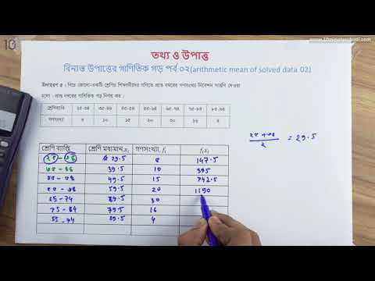

Slide 11
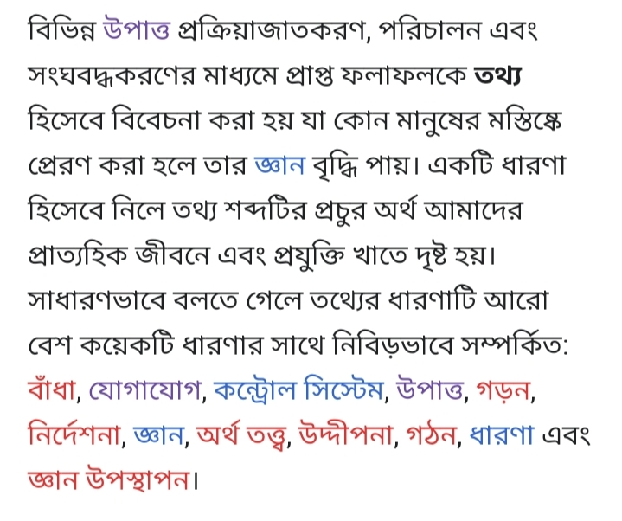
তথ্য

Slide 12
৬ষ্ঠ শ্রেণির ছাত্র রাজুর একটি তথ্য ছক
নাম | শ্রেণি | বয়স | প্রিয় খেলা | প্রিয় রং | মোবাইল নং
রাজু | ৬ষ্ঠ | ১১ | ক্রিকেট | লাল | ০১৭১২৪৮৪৩৮৯৯

Slide 13
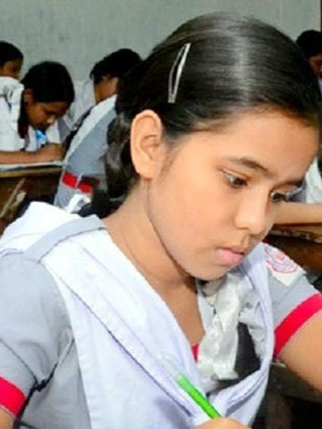
একক কাজ
শ্রেণি
করিম
নাম
ছাত্রী
১১
বানু
বয়স
কাদের
৬ষ্ঠ
১১
হাবিবা
ছাত্র
১২
ছাত্র/ছাত্রী
৭ম
১২
উপরের উপাত্ত গুলো দিয়ে একটি তথ্য ছক তৈরী কর

Slide 14
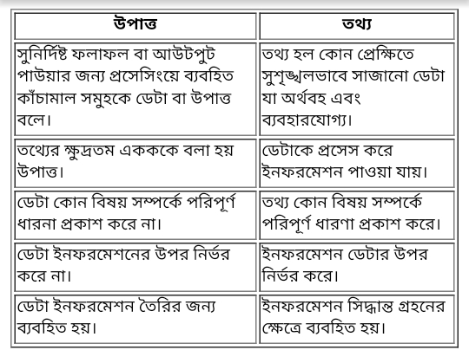
তথ্য ও উপাত্তের পার্থক্য

Slide 15
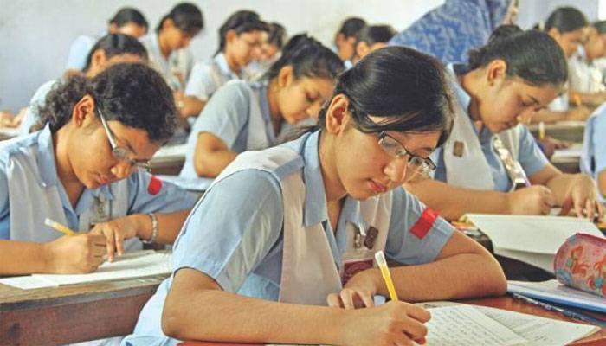
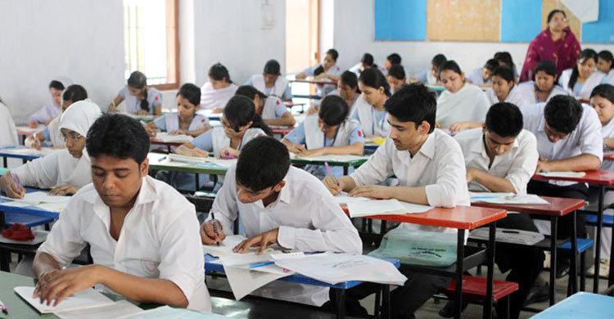
জোড়ায় কাজ
শাপলা দল
তথ্য কি? বল।
পলাশ দল
উপাত্ত কি? বল।

Slide 16
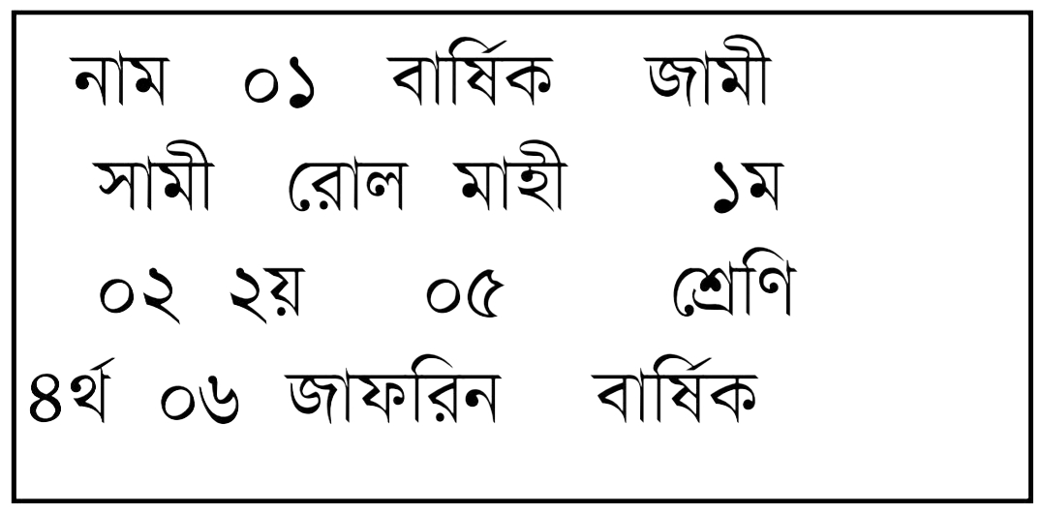
মূল্যায়ন
উপারের এলোমেলো এগুলোকে কি বলে?

Slide 17
বাড়ির কাজ
তথ্য ও উপাত্তের মধ্যে পার্থক্য নিরুপণ কর।

Slide 18
ধন্যবাদ

